Slide 1
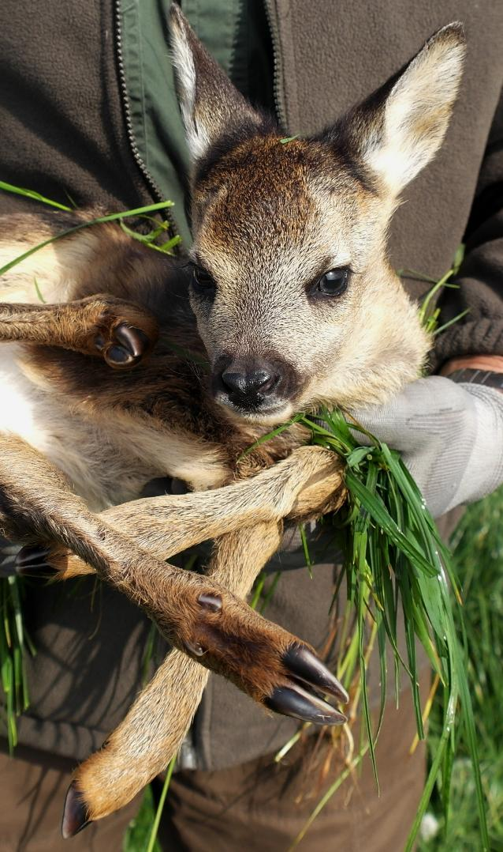
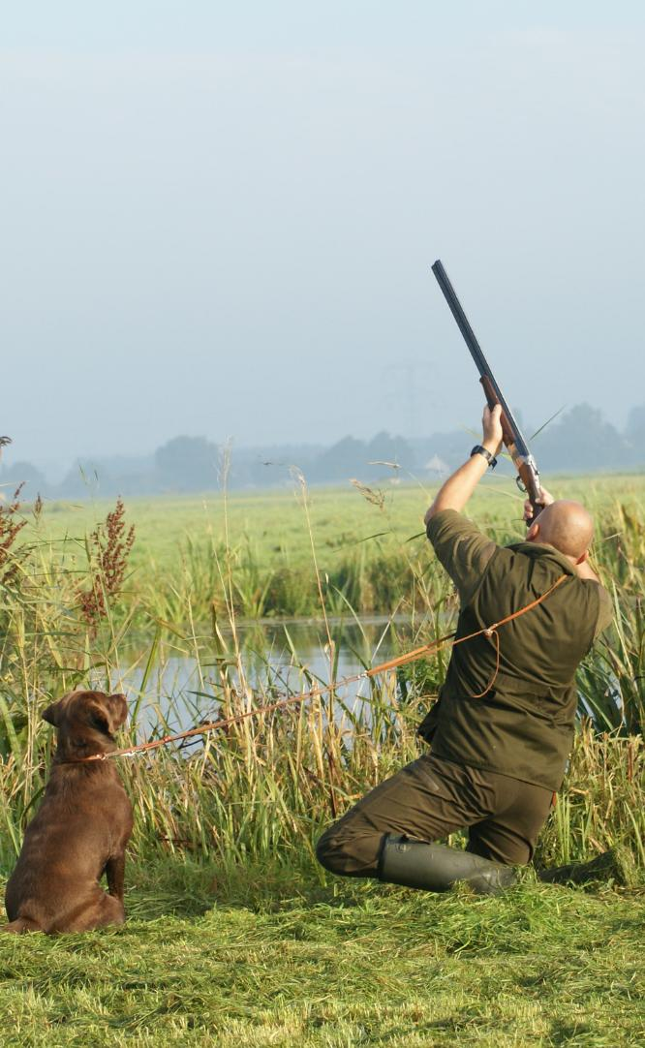
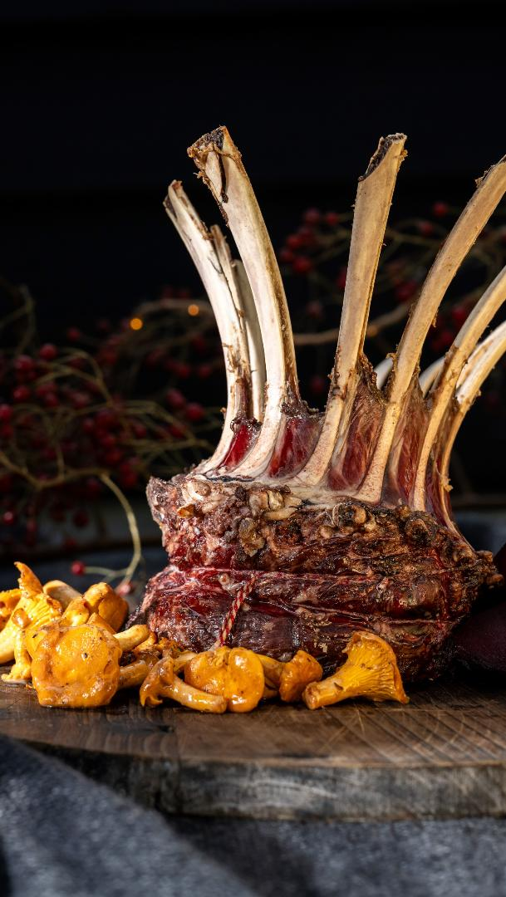
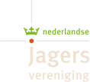
Jacht in Nederland
Beschermen · Beheren · Benutten

Slide 2
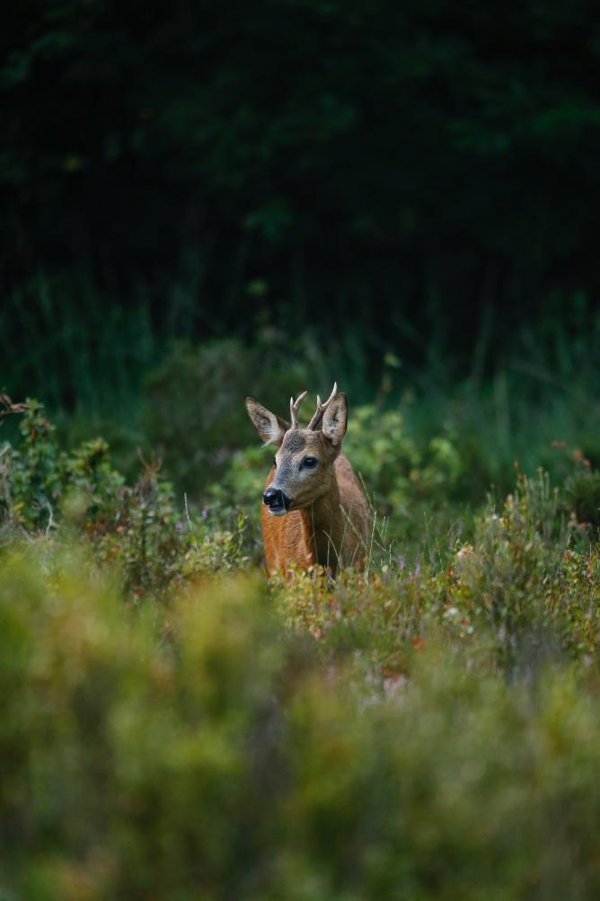

Welkom
Naam:
Functie:
Koninklijke Nederlandse Jagersvereniging

Slide 3
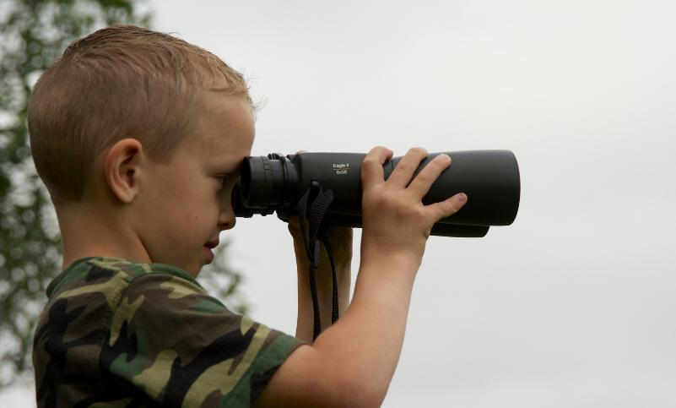
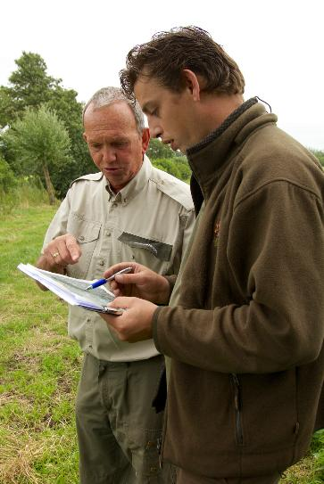
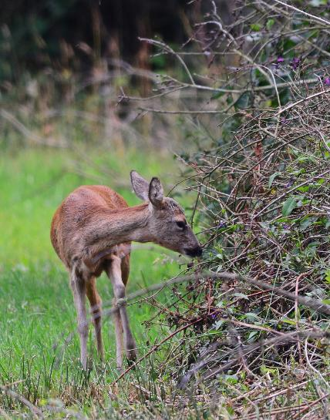
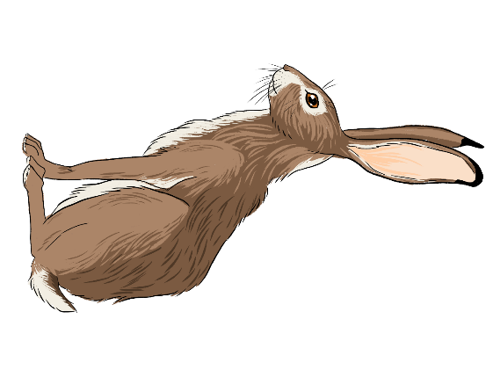
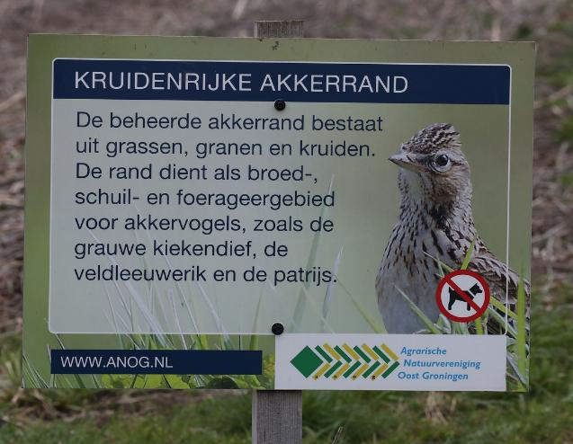
Wat doen jagers?
  Ervoor zorgen dat er niet teveel dieren zijn, omdat Nederland een klein land is.
  Jagers bekijken en tellen dieren
  Jagers verbeteren leefgebieden voor dieren
  Beschermen van natuur
  Helpen van dieren

Slide 4
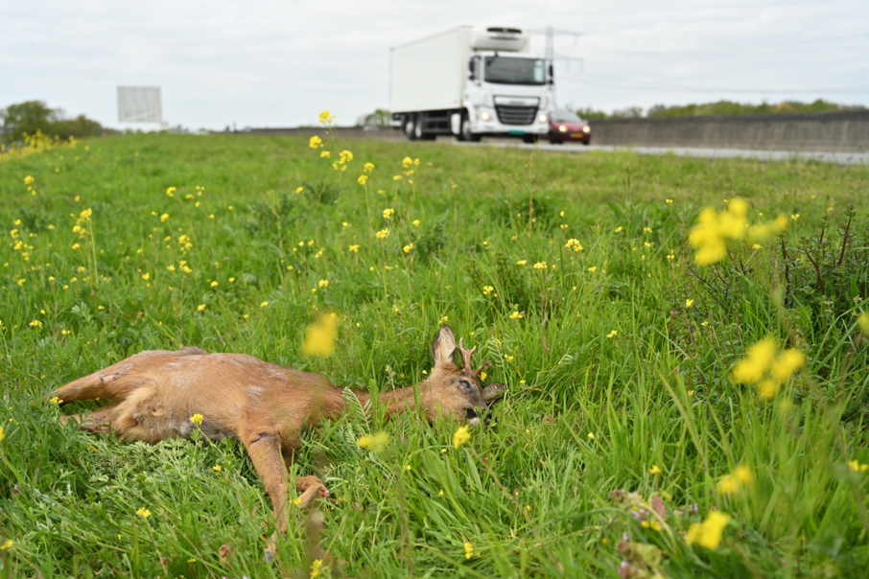
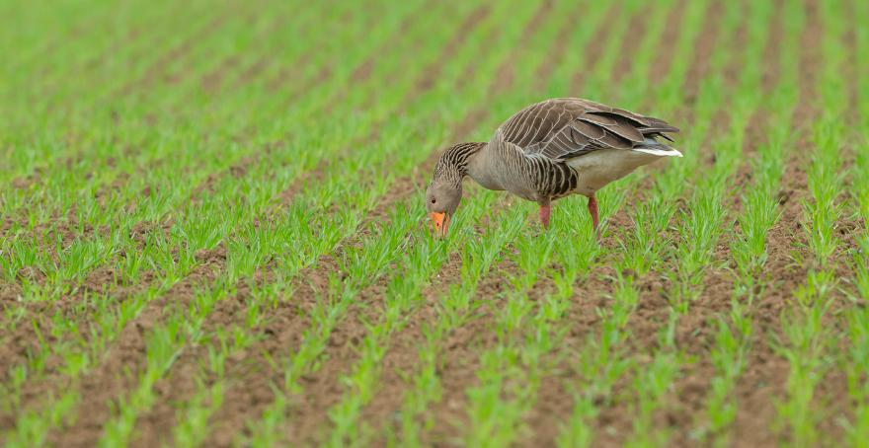
Wat gebeurt er als er geen jacht is?
Bomen groeien minder goed
Meer dieren worden aangereden door verkeer
Minder verschillende soorten dieren
Dan is er meer schade aan voedselgewassen

Slide 5
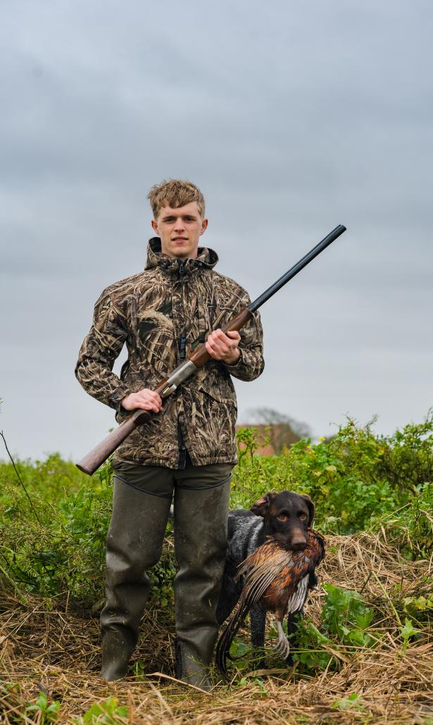
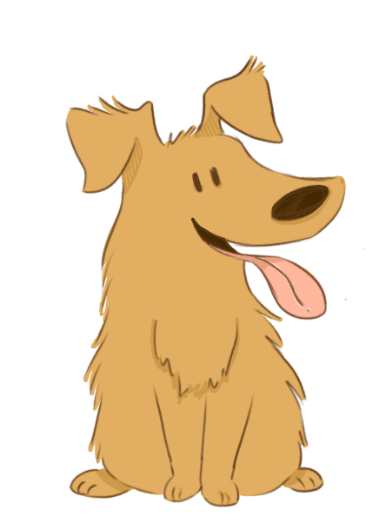
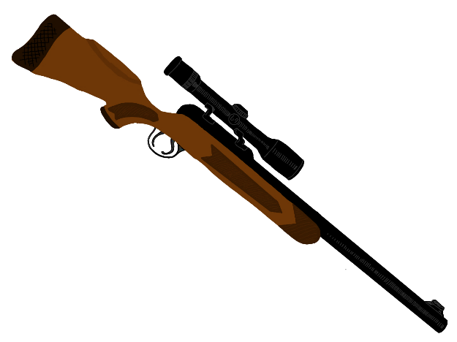
Hoe word je jager?
  Door een opleiding te volgen
  Door goed te leren schieten op een schietbaan
  Als jager heb je ook nodig:
  Een geweer, vaak een kogelgeweer en hagelgeweer
  Een jachtakte
  Een jachtgebied
  Een hond

Slide 6
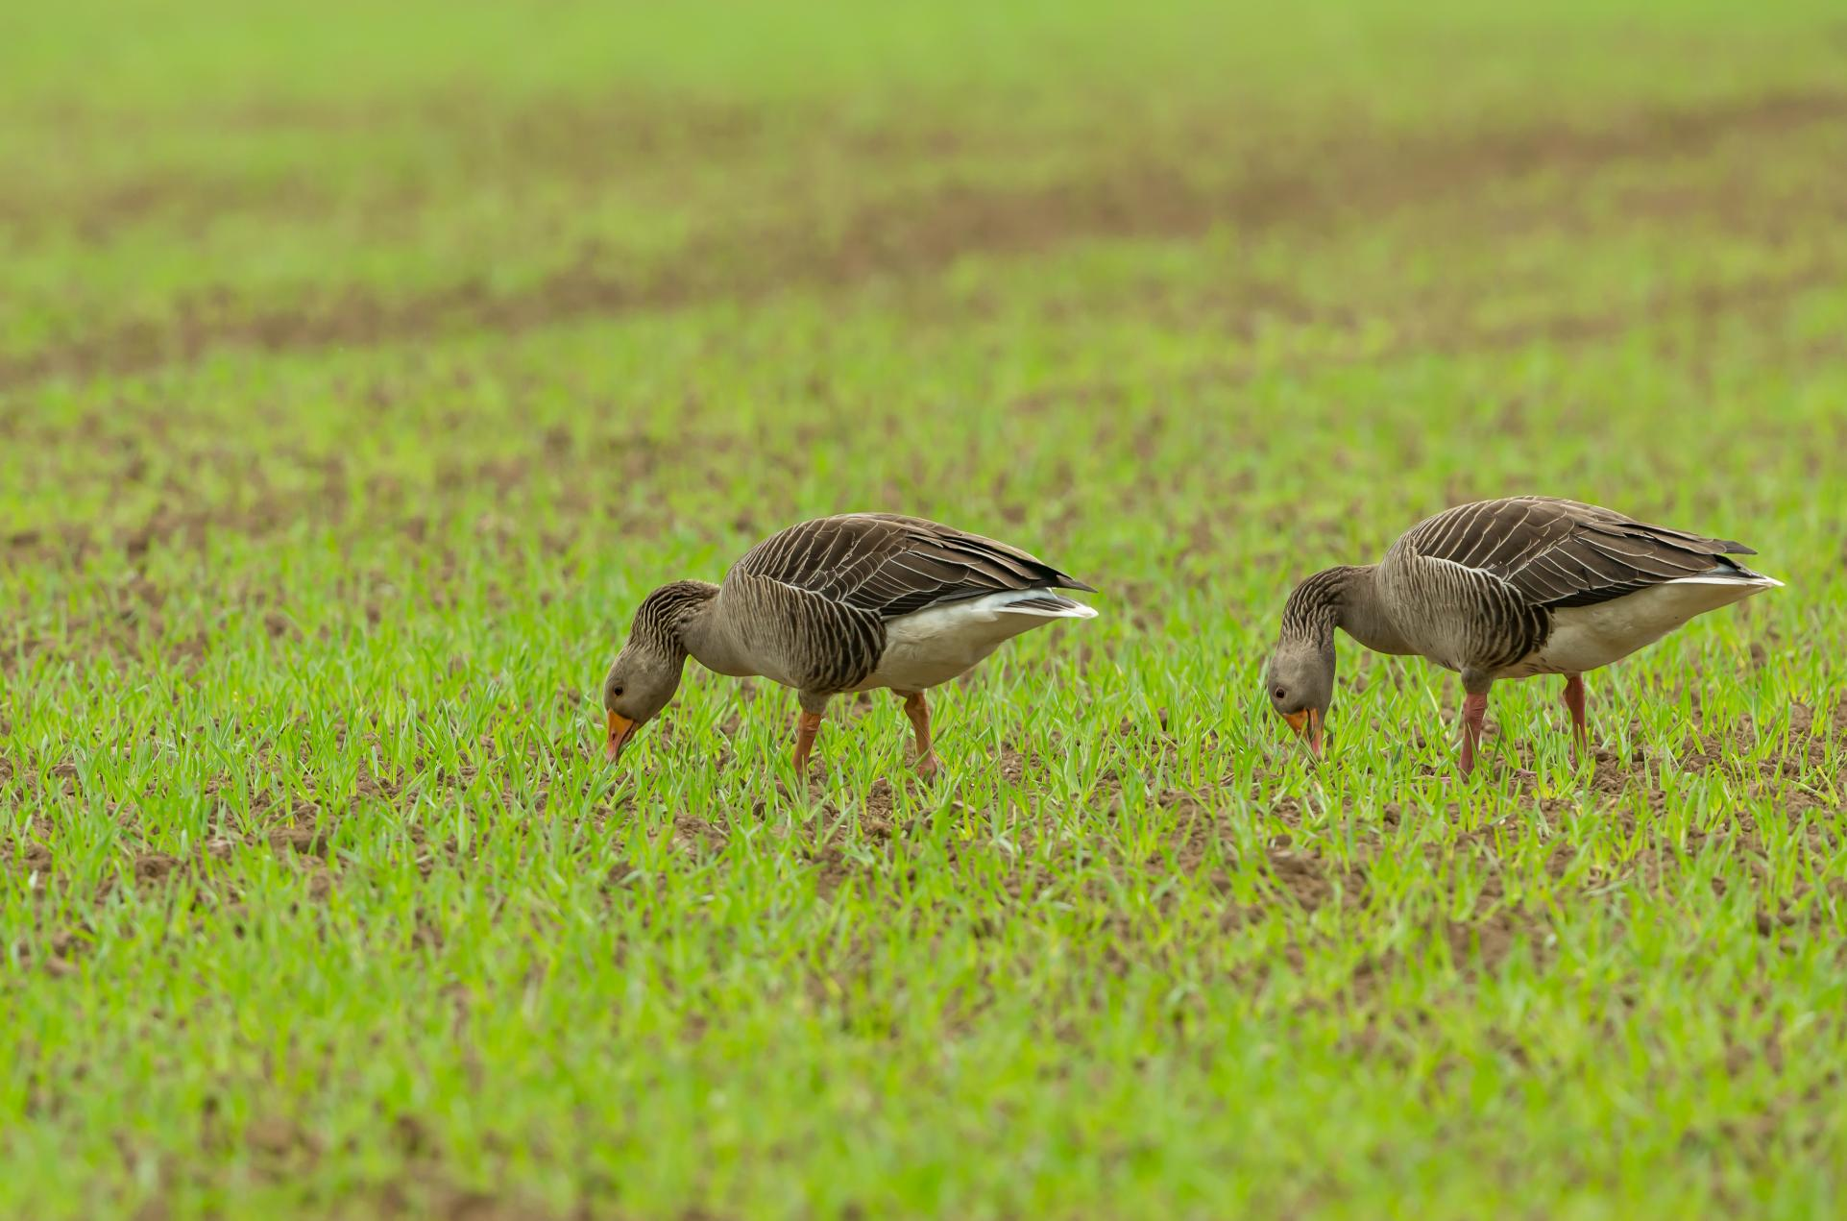
Faunaschade

Slide 7
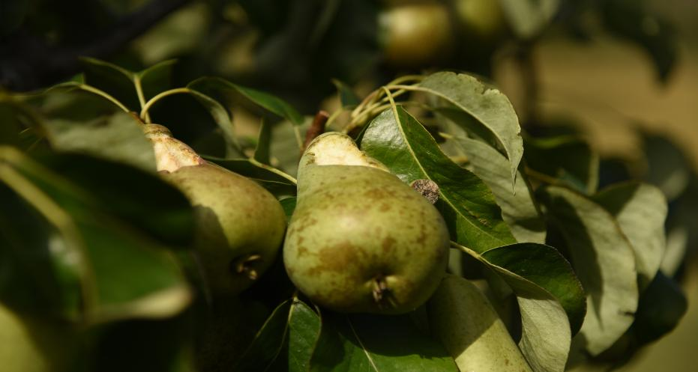
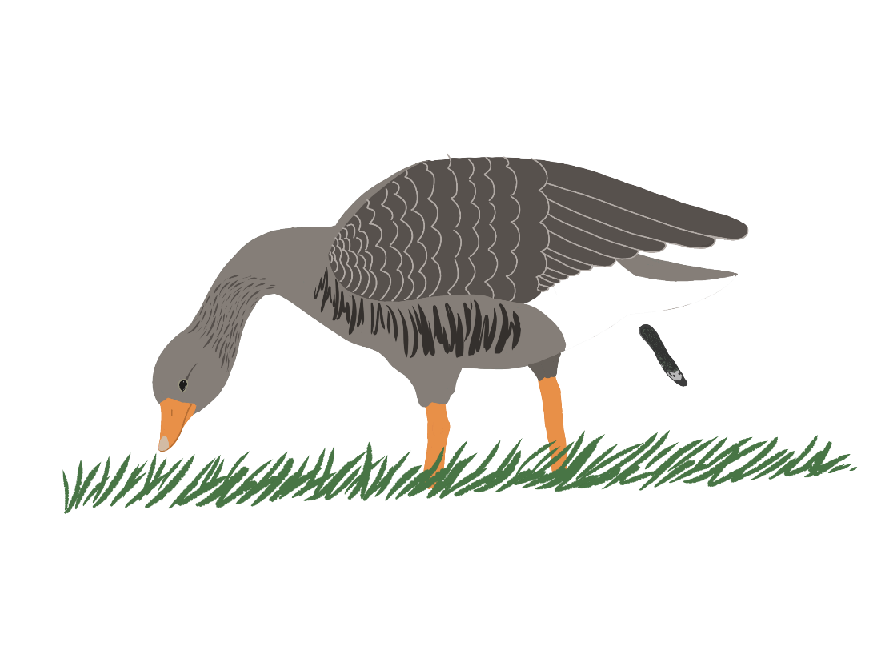
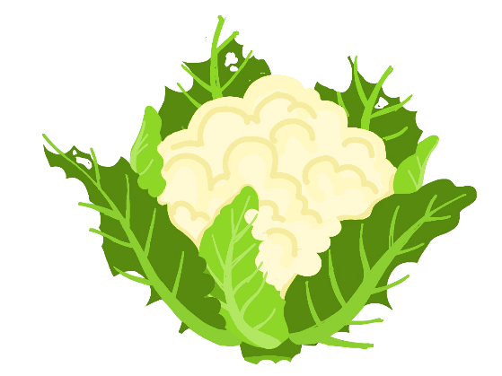

Faunaschade
De grauwe gans was in 2024 het dier die de meeste schade heeft veroorzaakt
Grasland is het gewas dat het meeste beschadigd is. Dit komt bijvoorbeeld doordat ganzen elke 4 minuten poepen.

Slide 8
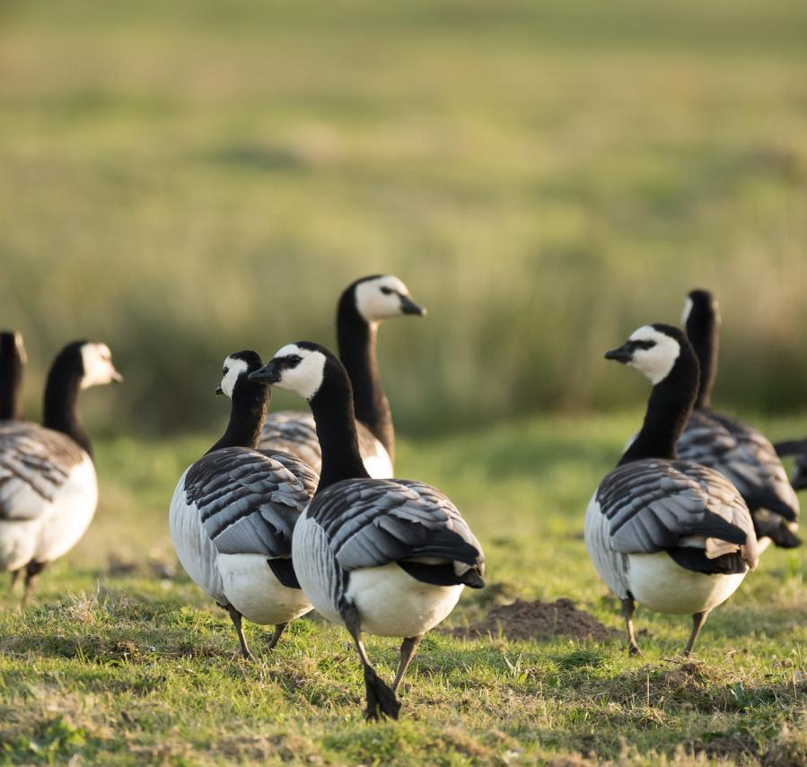
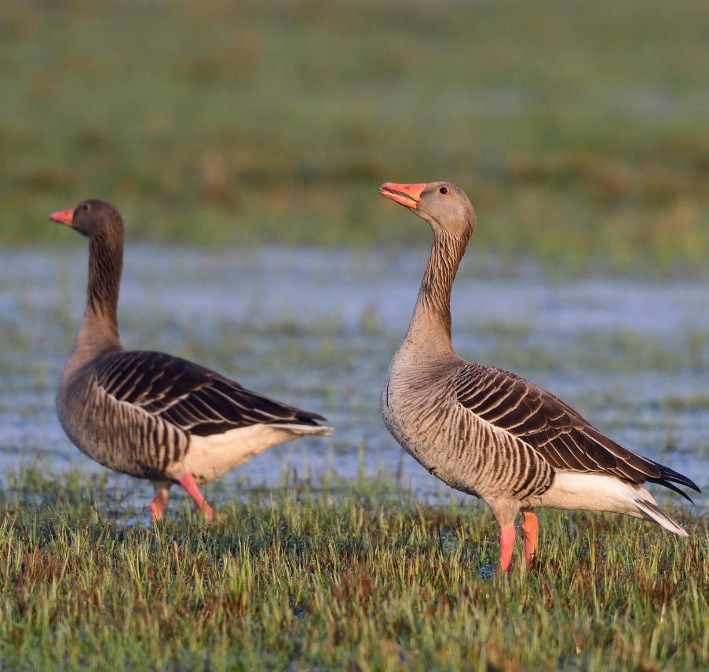
Welke gans is de grauwe gans?
A
B
Notes:
Quiz vragen tussendoor

Slide 9
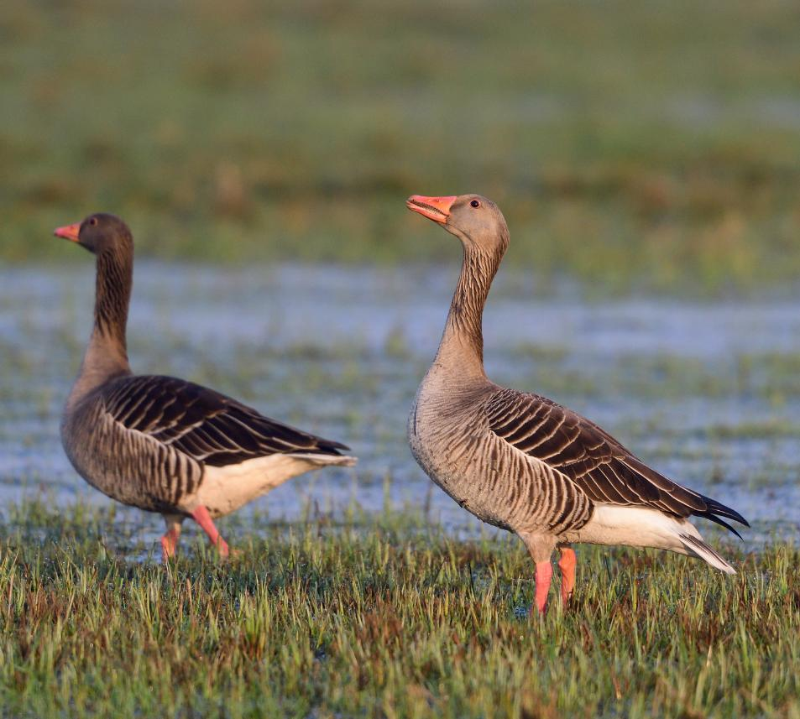
Herkenning
Oranje-roze snavel
Zware bouw
Winter: 2.500.000
Zomer: 630.000
3-4 kilogram
Egaal grijze buik
B

Slide 10
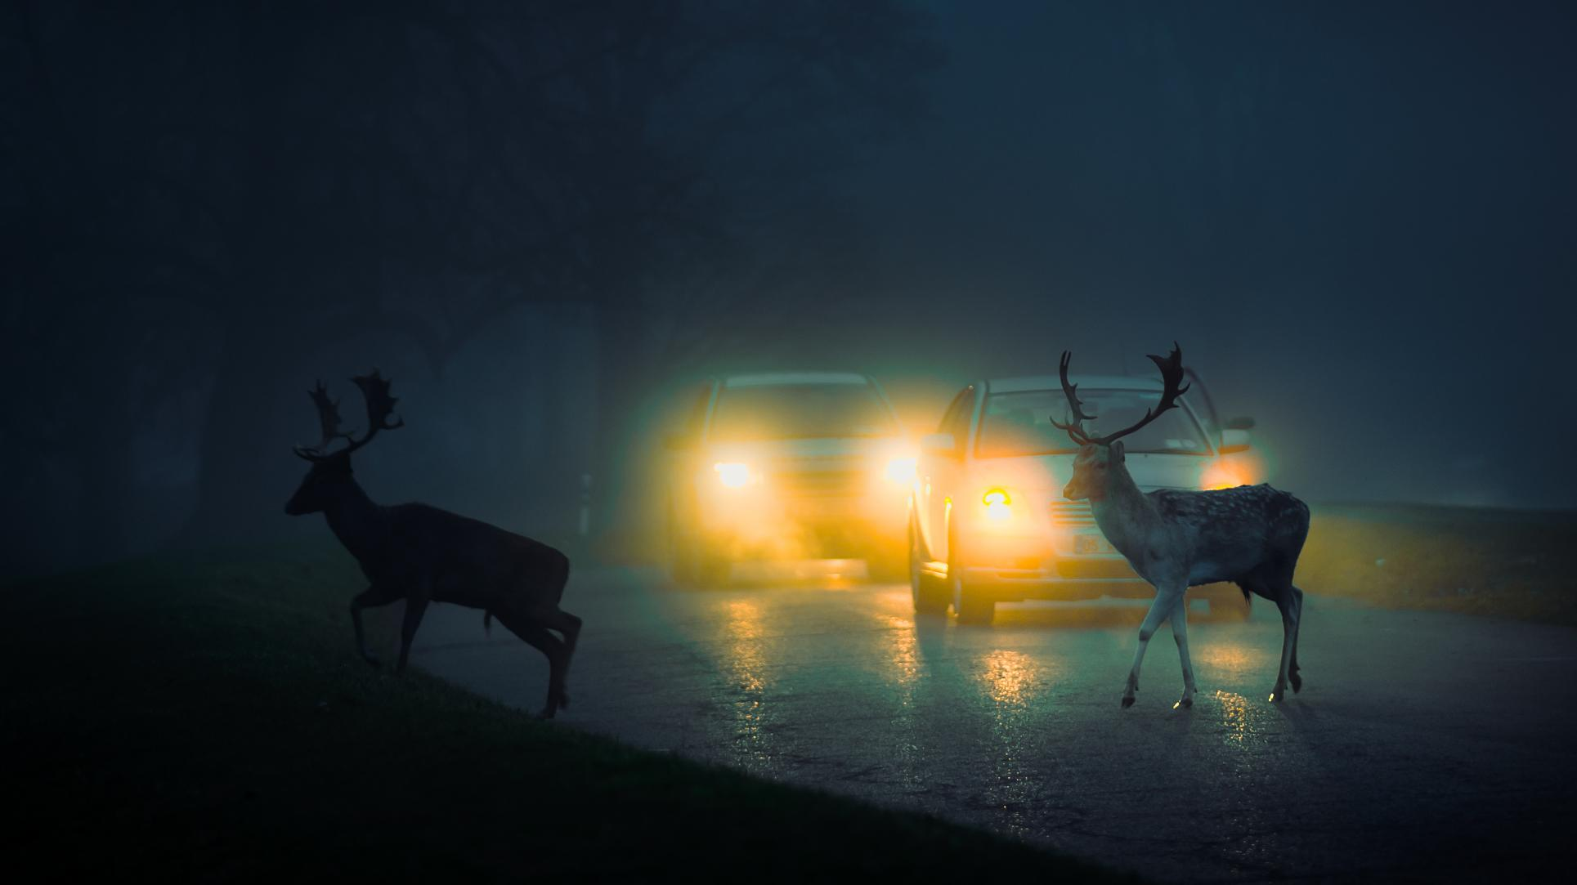
Verkeershinder en verkeersveiligheid
Notes:
Verschrikt hert met auto ipv dood ree

Slide 11
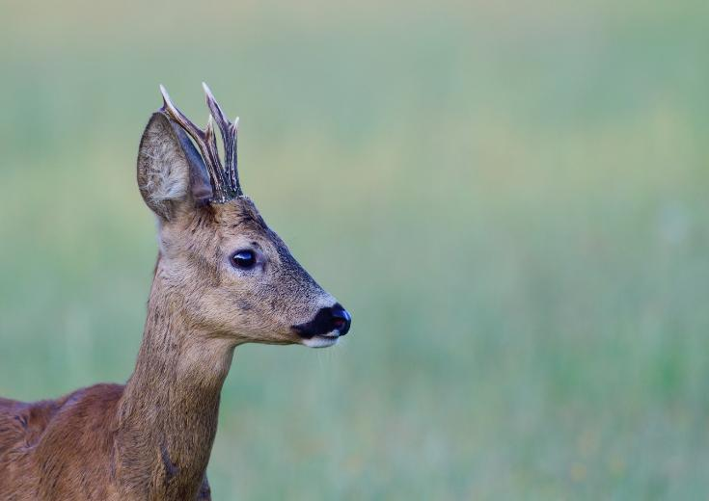

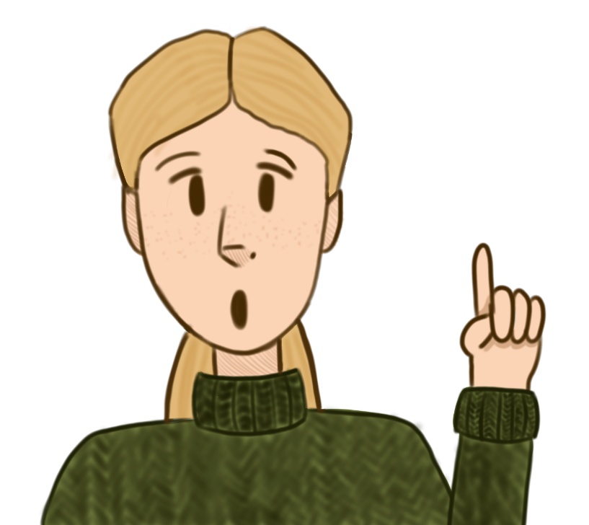
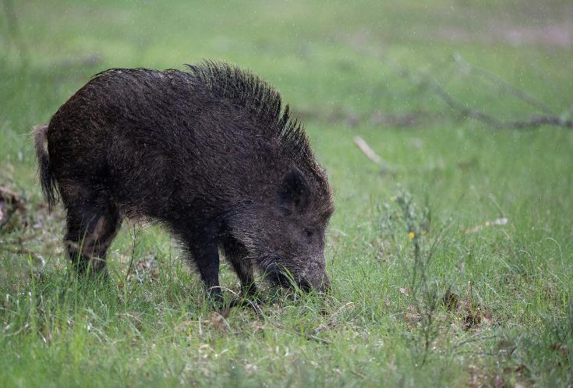
Meer dan 10 duizend aanrijdingen met reeën.
In Nederland vinden er jaarlijks veel aanrijding plaats met wilde dieren.
Ongeveer 500-1000 aanrijdingen met wilde zwijnen.
Bron: Wildaanrijding
Notes:
Deze of de vorige

Slide 12
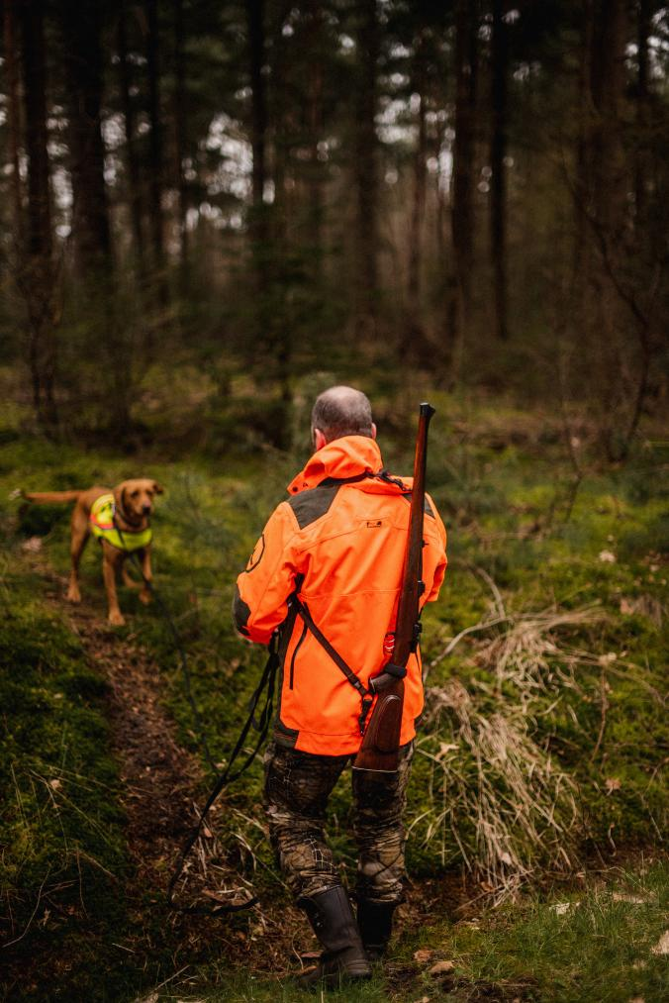
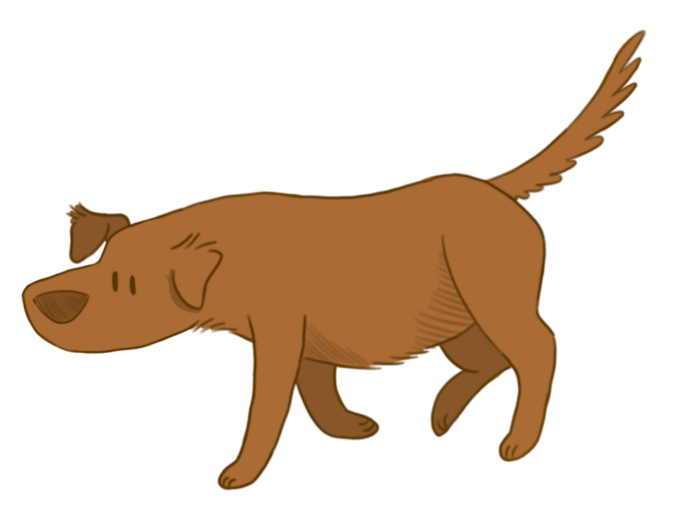
Jagers helpen pijn bij dieren te verminderen:
Als er een dier is aangereden, gaan jagers hiernaar opzoek. Als het dier gevonden is, wordt hij geschoten om langer lijden te voorkomen.
Notes:
Deze combineren met de vorige

Slide 13
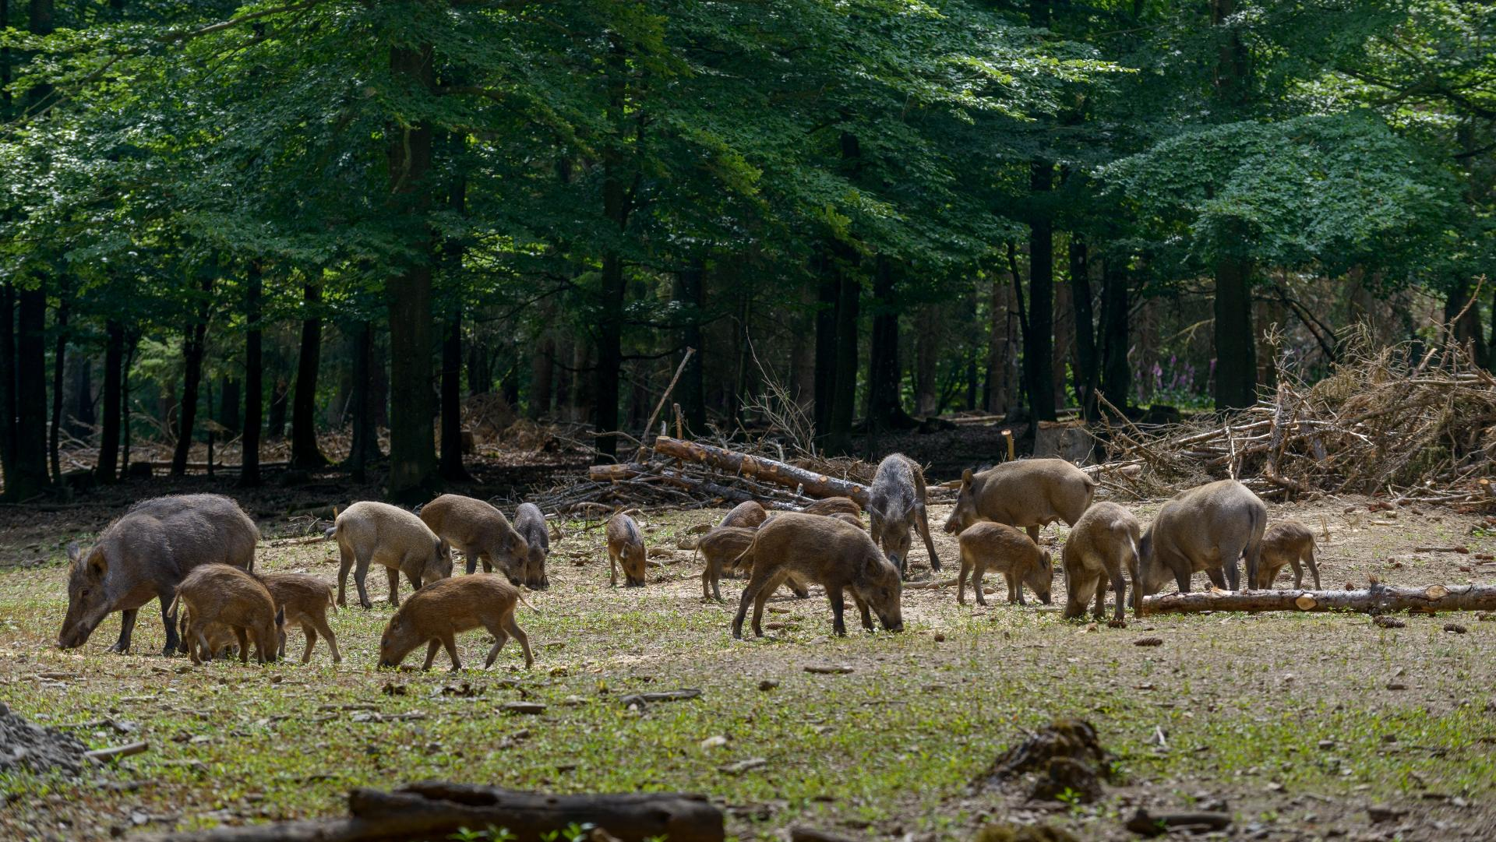
Wildstand en tellingen

Slide 14
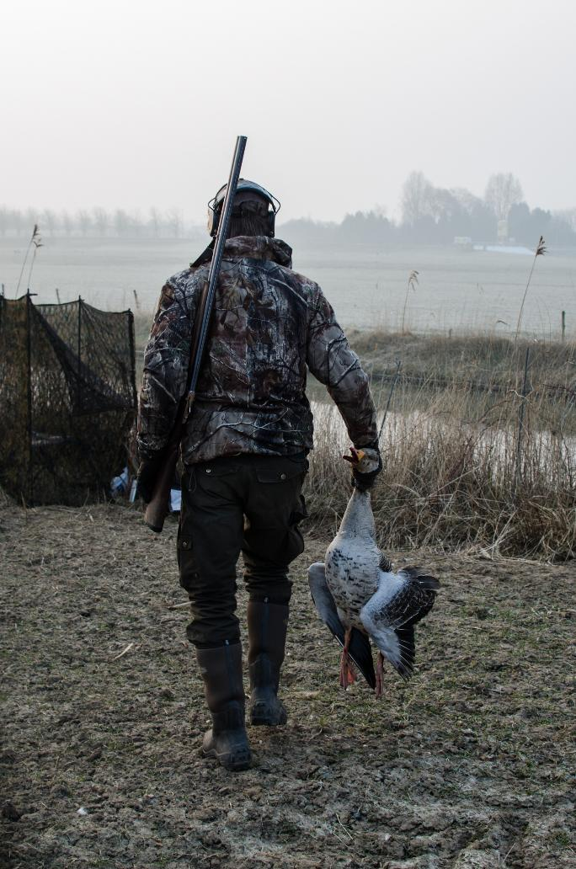
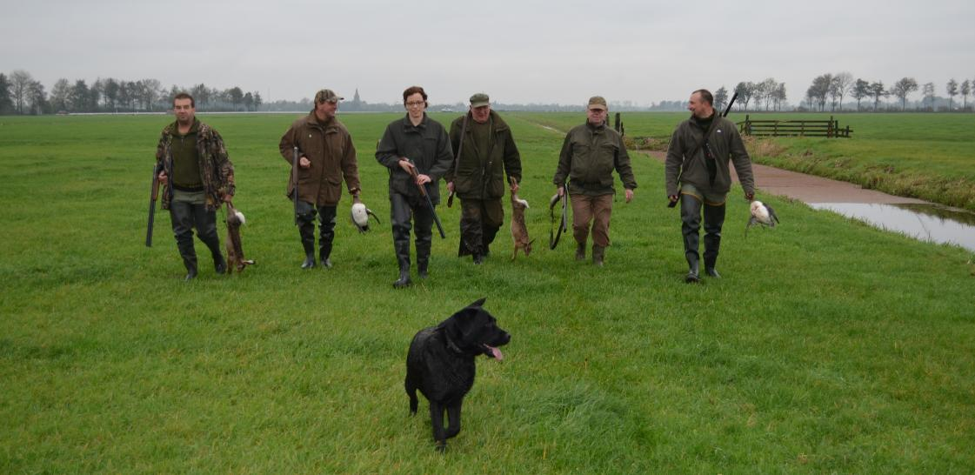
De wildstand in Nederland gezond houden
Door tellingen weet de jager hoeveel dieren er zijn
De jager zorgt ervoor dat er niet teveel dieren zijn, zodat er genoeg eten is voor alle dieren
Notes:
Door tellingen weet de jager hoe de wildstand is

Slide 15
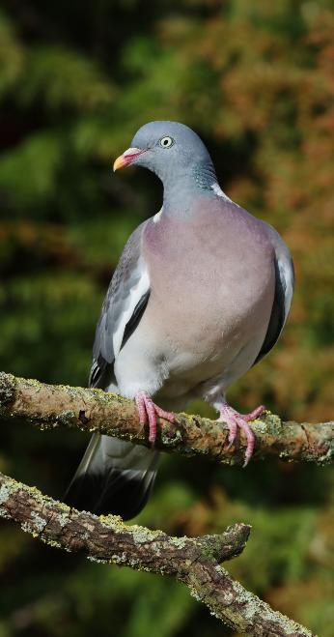
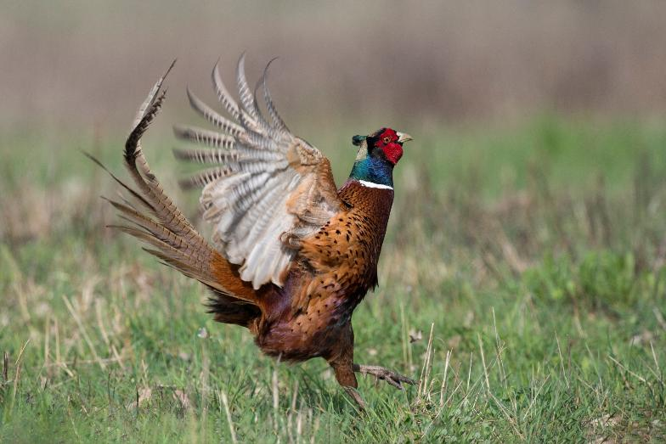
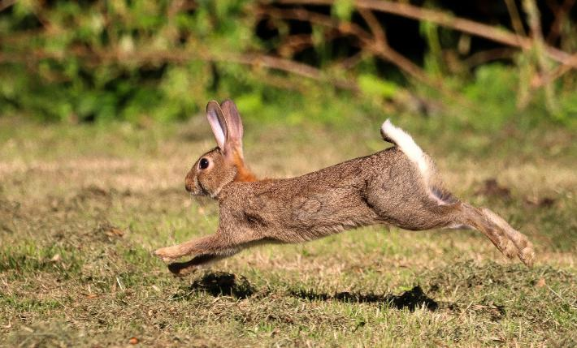
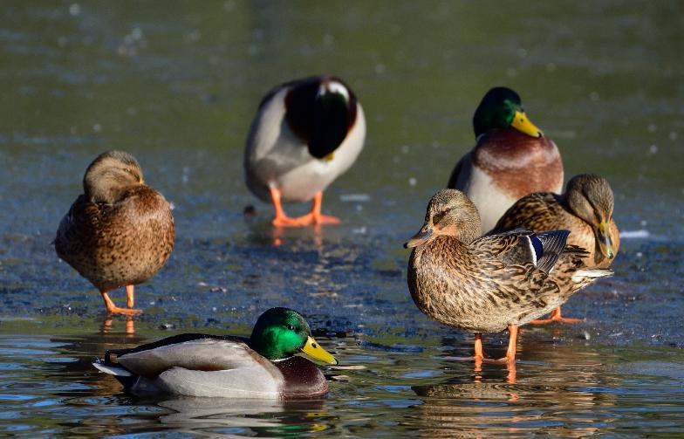
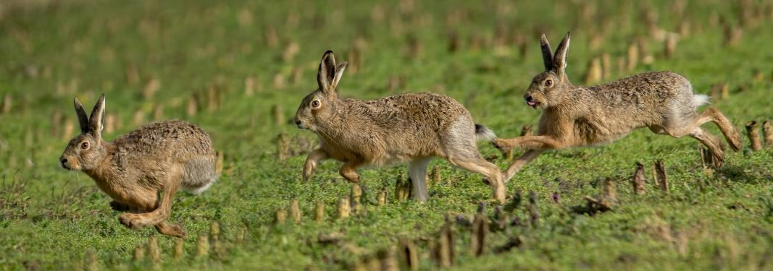
Dieren waarop gejaagd wordt
Fazant
Landelijk jachtseizoen
Konijn
Wilde eend
Houtduif
Haas

Slide 16
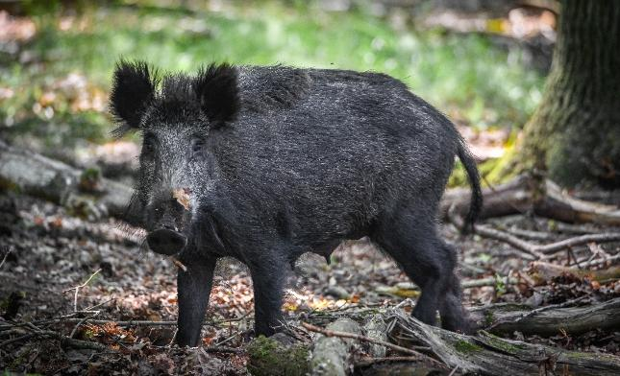
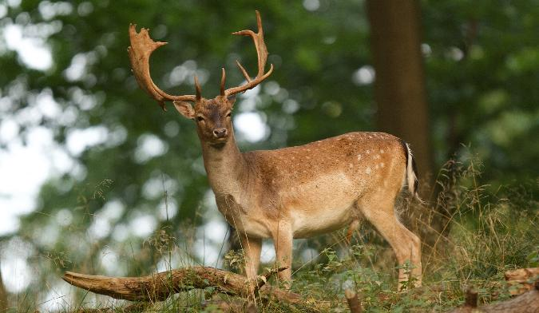
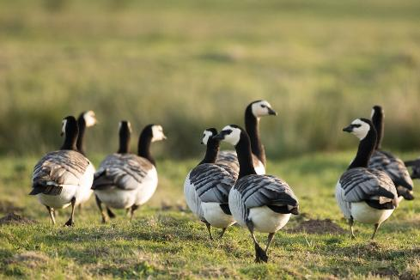
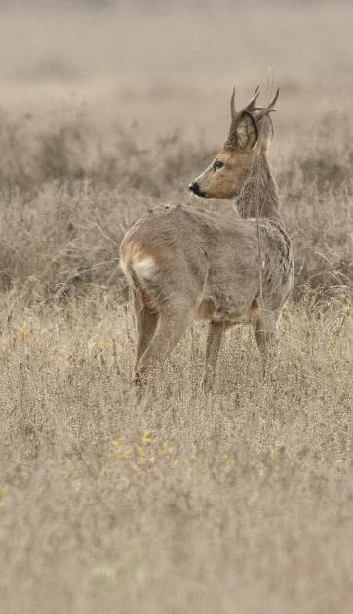
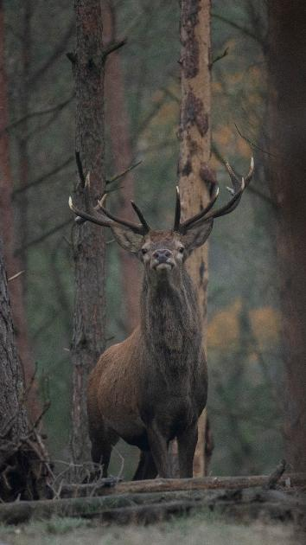
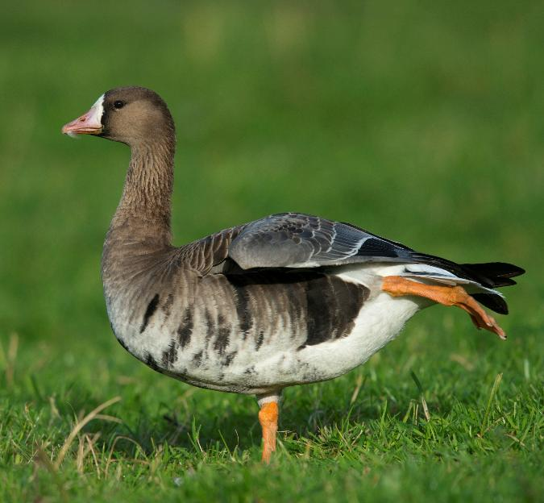
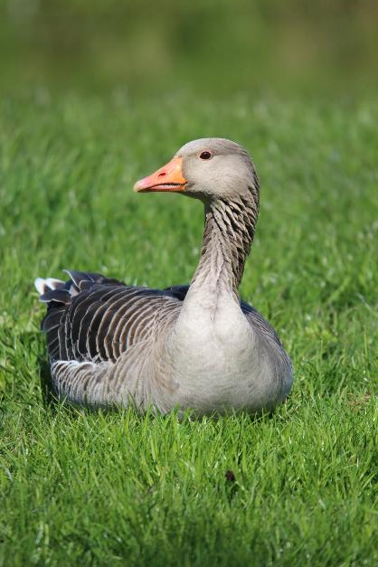
Beheer en schadebestrijding
Brandgans
Wildzwijn
Damhert
Edelhert
Kolgans
Grauwe gans
Ree

Slide 17
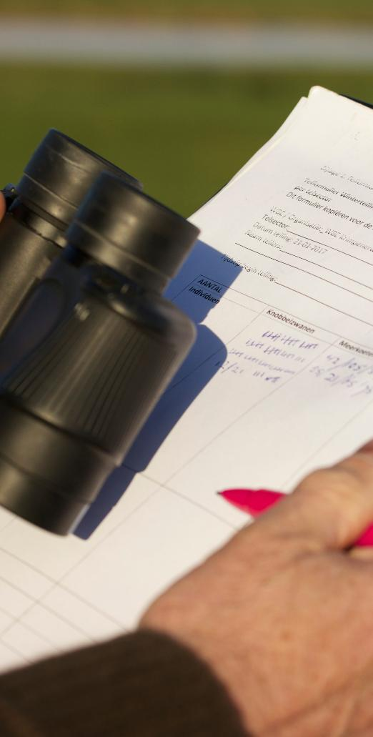
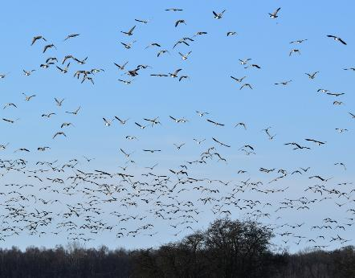
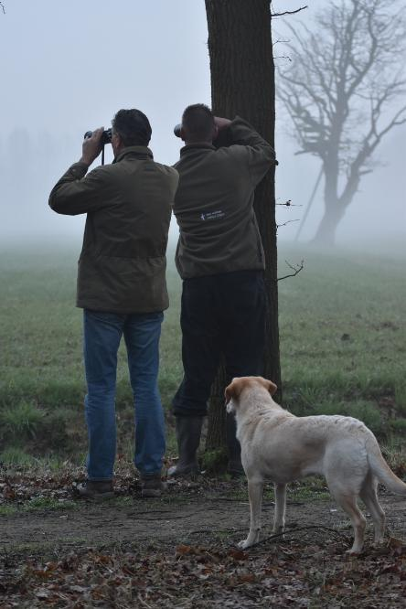
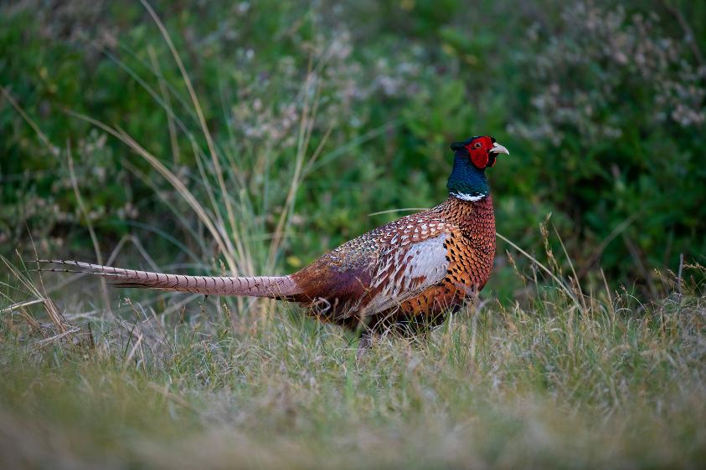
Tellingen
  Dit laat zien hoe de hoeveelheid van dieren in de jaren verandert
  Dit biedt een goede basis voor het beheer van deze dieren
Notes:
Introductie/tussenpagina hoort meer bij het jagen, dus daarbij neerzetten.

Slide 18
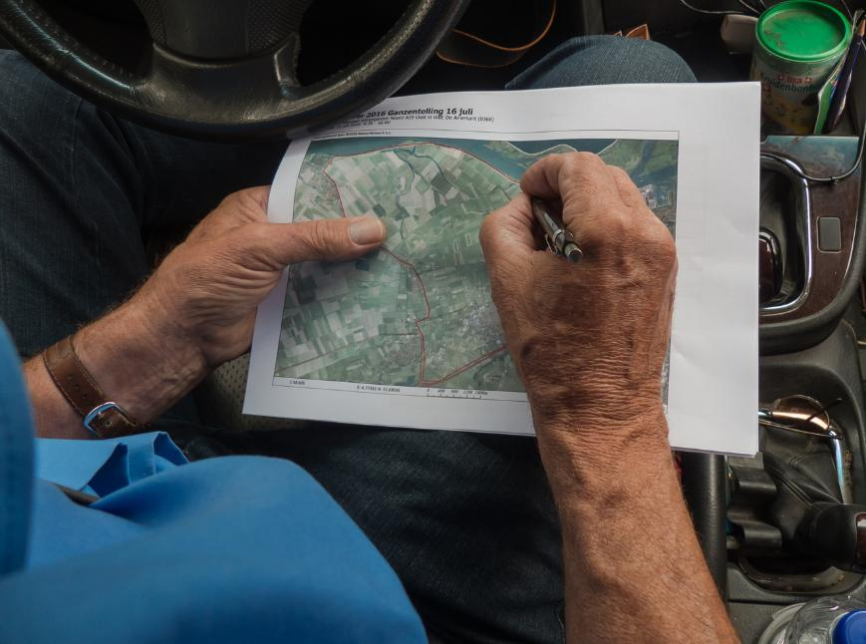
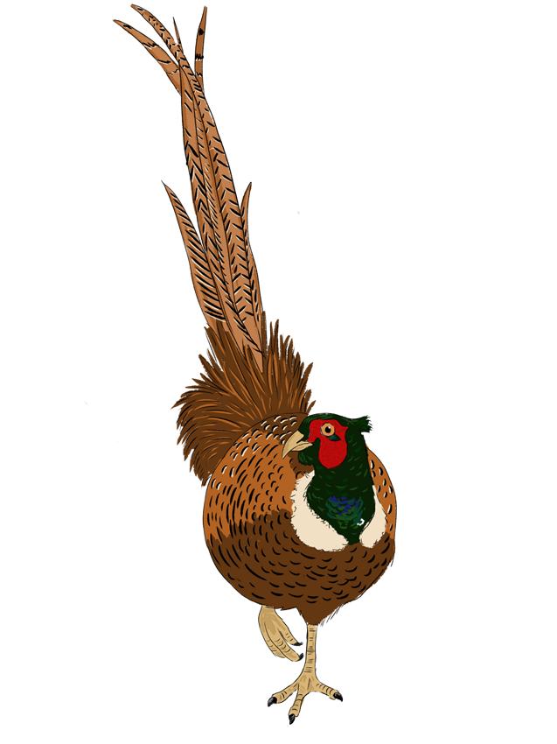
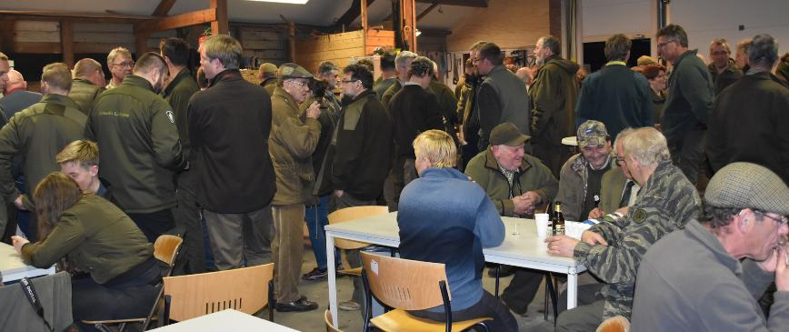
  Faunavoorjaarstelling
  Wildvoorjaarstelling
  Reetelling
  Bijvoorbeeld:
  Ganzen
  Zwarte kraai
  Blauwe reiger
  Fazant
  Haas
  Houtduif
  Konijn
  Patrijs
  Wilde eend
Notes:
versimpelen

Slide 19

Wie heeft er al weleens een wolf gezien?

Slide 20


De wolf is leuk, maar ook lastig
Het is een mooi dier maar ook lastig;
Roofdier
Aanvallen op mens en dier
Aanrijdingen
Voor hoeveel is er ruimte
Het is belangrijk dat wolven bang blijven, op die manier houden wolven afstand van mensen
Het is belangrijk dat we weten hoe de wolf omgaat met andere dieren

Slide 21


De wolf
De wolf is sinds 2015 weer terug in Nederland.
In 2025 waren er 131 verschillende wolven herkend, maar hoeveel het er in totaal zijn is moeilijk te zeggen

Slide 22

Eten

Slide 23



De dieren die geschoten worden kan je natuurlijk ook opeten, dat is erg lekker.
Notes:
Wie heeft er een keer iets van wild gegeten.

Slide 24

Wat zien jullie hier?

Slide 25

Beschermen van reekalveren
Notes:
Filmpje toevoegen

Slide 26


Drones
Notes:
Dia hiervoor met een boer die aan het maaien is

Slide 27


Notes:
Filmpje ipv foto

Slide 28

De natuur een handje helpen

Slide 29



Wie weet wat dit is?

Slide 30



Plaatsen van eendenkorven
Een eendenkorf helpt eenden
Eenden zitten hier veilig van roofdieren
Het nest van de eenden blijft droog
Een eendenkorf wordt met de hand gevlochten
Ze worden elk jaar in januari en februari geplaatst
Notes:
Voor deze dia misschien de wolf zetten

Slide 31





Aanleggen en onderhoud van natuur
Jagers zijn het hele jaar bezig met het verbeteren van de natuur. Dieren kunnen zich hier bijvoorbeeld in verschuilen, hun nest bouwen of voedsel vinden.
Aanleggen van bosjes en struiken
Aanleggen van planten met besjes
Zaaien van bloemen voor de dieren

Slide 32

QUIZ
Notes:
Houtduif:
Holenduif: Michael Michos

Slide 33


Welke duif is de houtduif?
A
B
Notes:
Houtduif:
Holenduif: Michael Michos

Slide 34

Herkenning
Geelkleurig oog
Witte vlek
300.000-600.000 broedparen per jaar
Witte vleugelstreep
A

Slide 35


Welke van deze twee dieren is de haas?
A
B
Notes:
Haas foto: Benno van Triest
Konijn foto: Bertus Kelderman

Slide 36

Herkenning
Amberkleurige ogen
Lange oren
Groot lichaam
300.000-500.000
B

Slide 37


Welke eend is de wilde eend?
A
B
Notes:
Wilde eend Benno van Triest
wintertaling: Horst Jegen

Slide 38

Herkenning
200.000-300.000 broedparen
Groene kop
Gekrulde staart
Gele snavel
A

Slide 39


Welk hert is het damhert?
A
B
Notes:
Edelhert: Maarten van der Belt
Damhert: Holly Klein Oonk

Slide 40

Herkenning
'Plat’ gewei
Witte vlekjes
Slanker
5000-6000
B

Slide 41

Bedankt voor jullie aandacht

